Slide 1
Regression (회귀)
Prof. Hyerim Bae
Department of Industrial Engineering, Pusan National University
hrbae@pusan.ac.kr

Slide 2

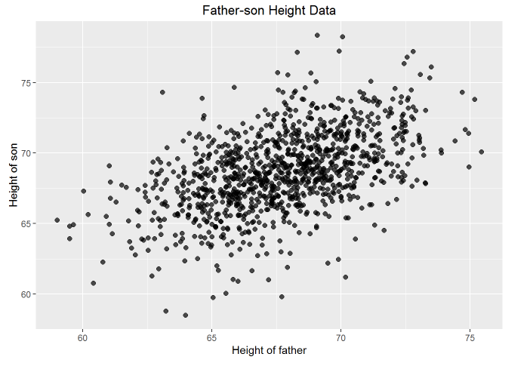

우리 아들의 키가 얼마나 클까?
By Francis Galton
By Orley Ashenfelter
품질 = 12.145
+ 0.00117 * 겨울 강우량
+ 0.06140 * 생장기 평균 기온
- 0.00386 * 추수기 강우량

Slide 3
Contents
산업현장에서 수집된 데이터를 분석하는데 필요한 기초 소양을 강의합니다.
01
Linear Regression
02
Logistic Regression

Slide 4
Regression

Slide 5
변수의 개념
변수의 사전적 정의
각 측정 단위에 대해서 측정하려고 하는 특성
Cf) 변수 vs. 상수
질적 변수(Qualitative variable)
변수의 값이 특정 카테고리를 포함하는 변수
예) 사람의 성별, 자동차의 제조사 등
양적 변수(Quantitative variable)
변수의 값을 연속형 수치로 표현가능한 변수
예) 사람의 몸무게, 자동차의 가격 등

Slide 6
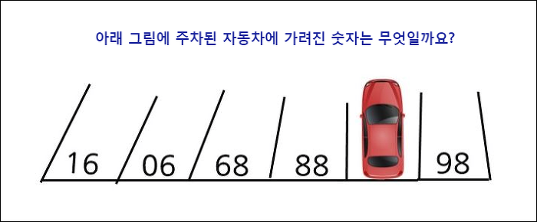
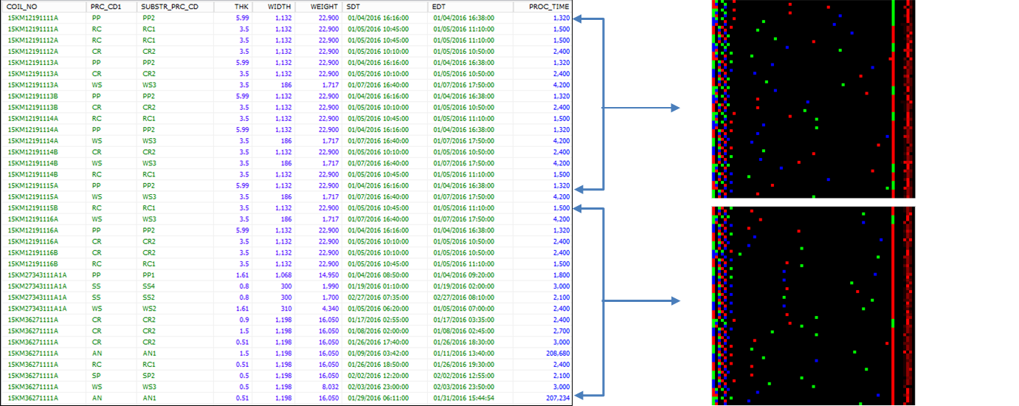
분석에 필요한 데이터 유형
수치형, 범주형
(234, 0.327, …) (토요일, 맑음, 배혜림)
연속형, 이산형
(0.234, 0.327, …) (0, 1)
정형, 비정형
(Table, 벡터, 리스트), (이미지, 음성, 문서)
균형, 비균형
양, 불량
기계는 모든 유형의 data를 받아 들일 수 있을까요?
범주형 변수 전처리
혼합된 입/출력

Slide 7
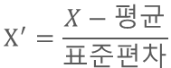
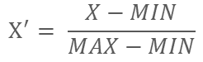
변수 정규화 및 표준화
정규화란?
데이터프레임 변수간의 크기가 심하게 차이나는 경우 문제 발생
변수간의 크기를 동등한 정도로 맞추는 과정
최소 최대 정규화(Min-max normalization)
표준 정규분포 데이터 표준화(Z score normalization)
$$X^{′}= \frac{X−MIN}{MAX−MIN}$$
$$X^{′}=\frac{X−평균}{표준편차}$$

Slide 8
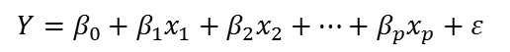
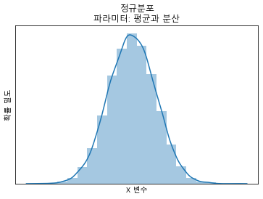
파라미터의 개념
파라미터의 사전적 정의
수학적: 함수의 값을 결정짓는 변수
통계적: 분포의 속성을 결정짓는 변수(모 평균, 모 분산 등)
파라미터

Slide 9
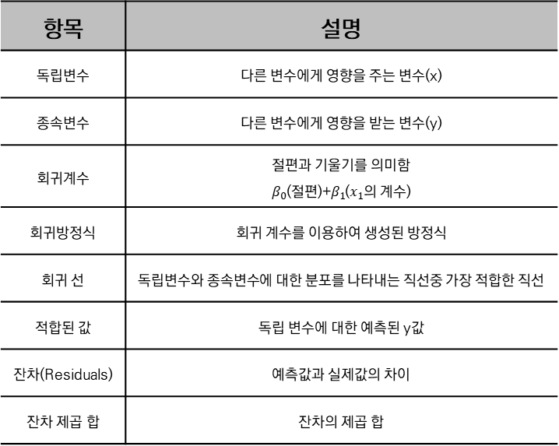
용어정리, 변수 개념, 파라미터 개념
항목 | 설명
독립변수 | 다른 변수에게 영향을 주는 변수(x)
종속변수 | 다른 변수에게 영향을 받는 변수(y)
회귀계수 | 절편과 기울기를 의미함 $β_{0}$(절편)+$β_{1}$($x_{1}$의 계수)
회귀방정식 | 회귀 계수를 이용하여 생성된 방정식
회귀 선 | 독립변수와 종속변수에 대한 분포를 나타내는 직선중 가장 적합한 직선
적합된 값 | 독립 변수에 대한 예측된 y값
잔차(Residuals) | 예측값과 실제값의 차이
잔차 제곱 합 | 잔차의 제곱 합

Slide 10
설명 모델(Explanatory model) vs. 예측 모델(Predictive model)
목표
Good EM: 모델이 데이터를 잘 적합시키는 모델
Good PM: 새로운 사례를 정확하게 예측하는 모델
데이터 셋
EM: 전체 데이터셋
모집단에서 가정된 관계에 대한 정보가 최대한 반영된 최적의 적합 모델을 추정하기 위해 전체 데이터 세트를 사용
PM: 학습용 및 검증용 데이터셋
데이터는 일반적인 학습 세트와 검증 세트로 나뉘어지며, 학습 세트는 모델을 추정하는데 사용되며, 검증 세트는 새로운 데이터에 대한 모델의 성능을 평가하는데 사용
성능 평가 기준
EM: 데이터가 모델에 얼마나 잘 적합하는가?
PM: 모델이 얼마나 새로운 사례를 잘 예측하는가?

Slide 11
예측 모델링
목표: 입력 변수는 있지만, 실제 값은 존재하지 않는 다른 데이터에서 출력값을 예측하기 위함
즉, 새로운 사례에 대한 출력값을 알아내기 위함(DM)
전형적인 데이터 마이닝의 맥락 중 하나
모델 목표: 예측 정확도 최적화
학습용 데이터로 모델 학습
검증용 데이터로 성능 검증
예측에 활용되는 변수가 미치는 영향을 설명하는 것이 주 목적은 아니지만, 중요한 문제

Slide 12
학습데이터 및 검증데이터 개념 및 분할 방식
학습 데이터
모델이 학습하는데 사용할 데이터
검증 데이터
학습한 데이터의 성능을 검증하기위한 데이터
보편적인 학습데이터 및 검증데이터 분할: 학습 데이터 70%, 검증 데이터 30%
분석가가 상황에 맞게 임의로 분할
학습 데이터
검증 데이터
1. 모델의 학습에 활용할 데이터 정의
2. 검증 데이터로 학습된 모델의 성능 검증

Slide 13
회귀 방정식 및 기본 가정
Regression
Simple vs. Multiple
Linear vs. Non-linear
선형 회귀 모델(LRM, Linear Regression Model)
아래 4가지 조건을 만족한다면?
추정한 계수들의 기댓값이 모수와 동일하며(Unbiased), 최소의 오차를 가짐
정규성: 잔차(ε)의 분포가 정규 분포를 따름
선형성: 입력 변수와 출력 변수는 선형 관계를 가짐
독립성: 입력 변수들은 독립적임
등분산성: 잔차(ε)의 분산의 분포가 입력 변수에 상관없이 같음

Slide 14
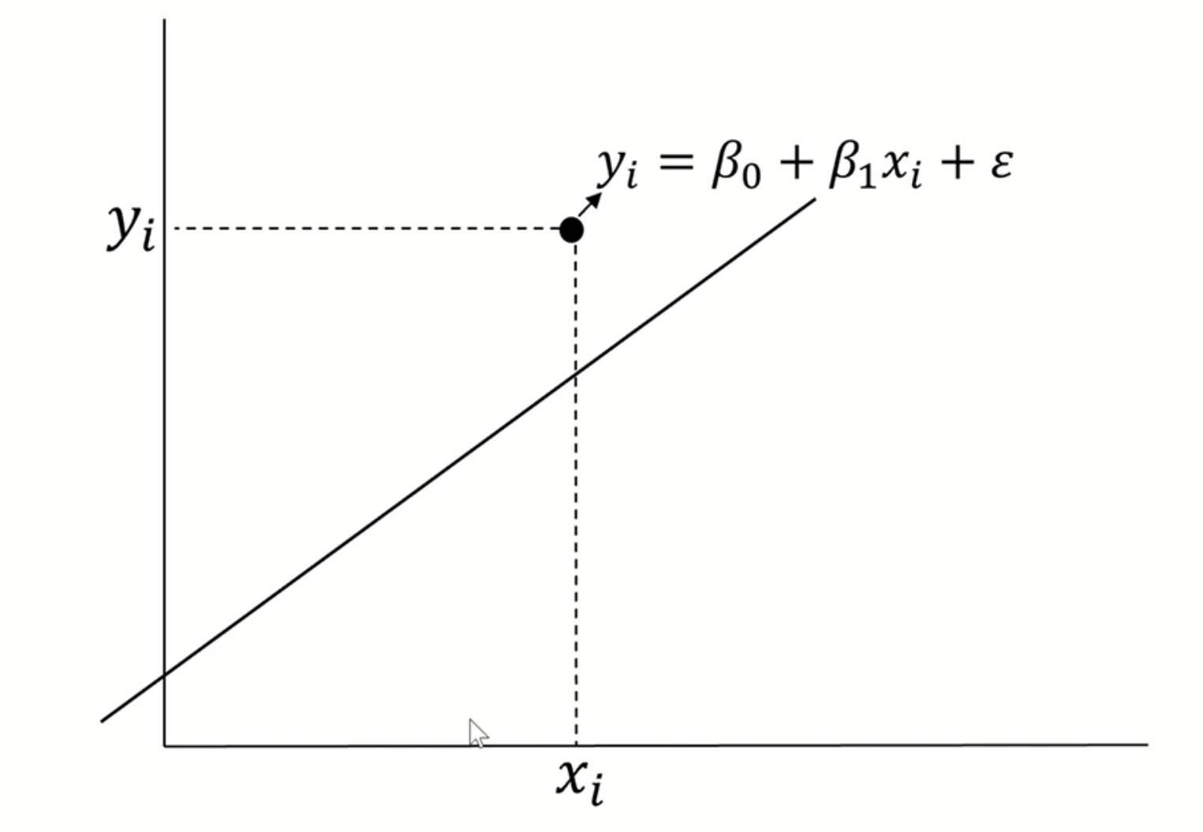
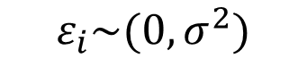
$$ε_{i}\sim (0, σ^{2})$$

Slide 15
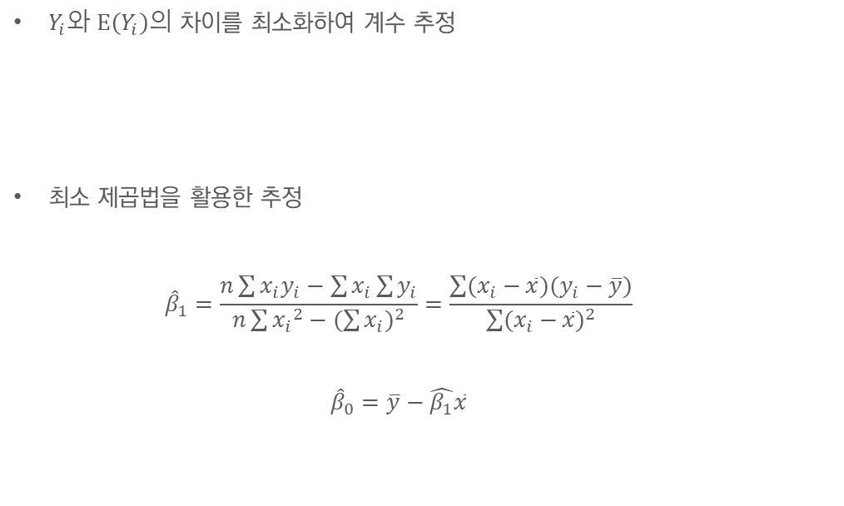
회귀 계수 추정 방법
$Y_{i}와 E\left(Y_{i}\right)의$ 차이를 최소화하여 계수 추정
최소 제곱법을 활용한 추정
$${\hat{β}}_{1}=\frac{n\sum{x_{i}y_{i}−\sum{x_{i}\sum{y_{i}}}}}{n\sum{{x_{i}}^{2}−{(\sum{x_{i}})}^{2}}}=\frac{\sum{(x_{i}−}\overline{x})(y_{i}−\overline{y})}{{\sum{(x_{i}−}\overline{x})}^{2}}$$
$${\hat{β}}_{0}=\overline{y}−\hat{β_{1}}\overline{x}$$

Slide 16
예제: Toyota Corolla의 가격
목표: 데이터를 기반으로 중고 Toyota Corollas의 가격 예측
데이터: 1442개 Toyota Corollas의 종속 변수 및 독립변수
Price in Euros
Age in months as of 8/04
KM (kilometers)
Fuel Type (diesel, petrol, CNG)
HP (horsepower)
Metallic color (1=yes, 0=no)
Automatic transmission (1=yes, 0=no)
CC (cylinder volume)
Doors
Quarterly_Tax (road tax)
Weight (in kg)

Slide 17
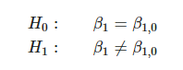
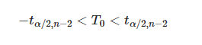
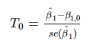
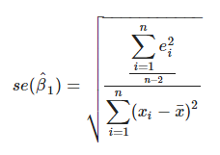
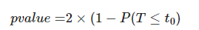
학습된 회귀 모델
Hypthesis
Interval of H0’s acceptance
Test Statistic

Slide 18
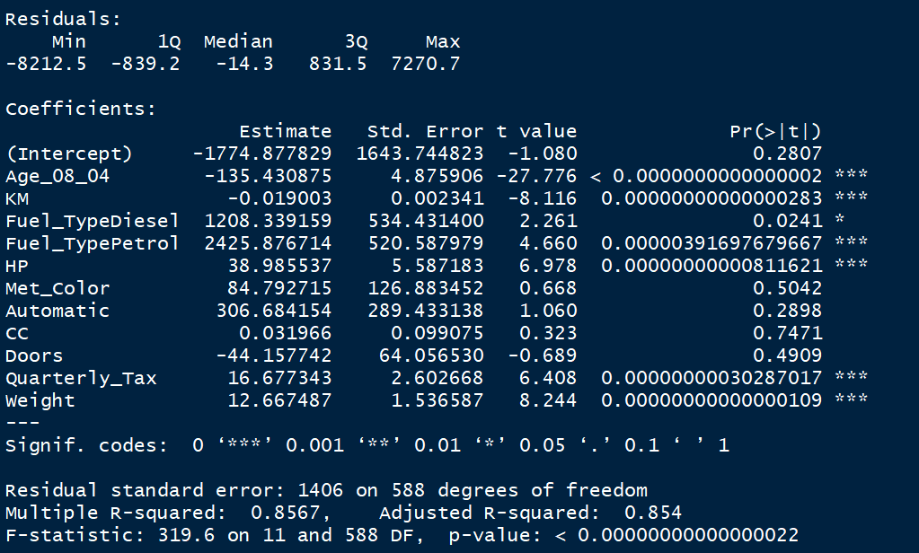
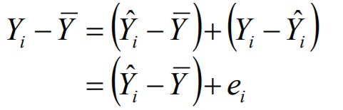
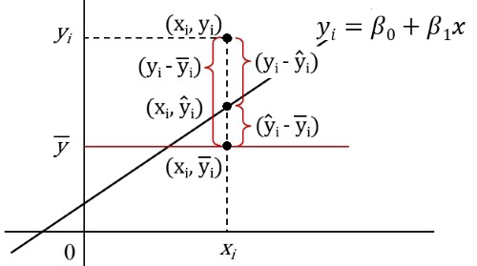
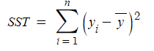
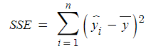
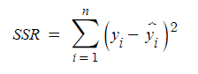
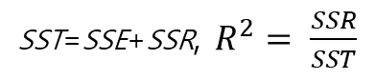
결정계수
SST=SSE+SSR, $R^{2}= \frac{SSR}{SST}$
X변수가 Y변수의 분산을 얼마나 줄여주는지?
X정보가 단순히 Y변수의 평균을 사용했을 때, 성능을 얼마나 향상시키는지?
=> X변수의 품질

Slide 19
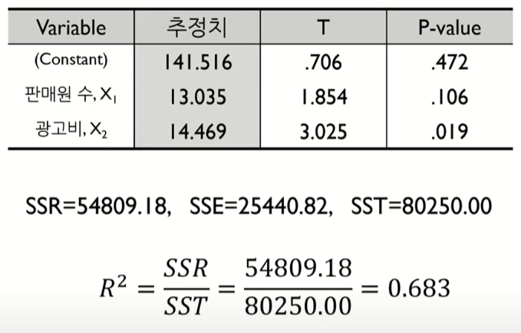
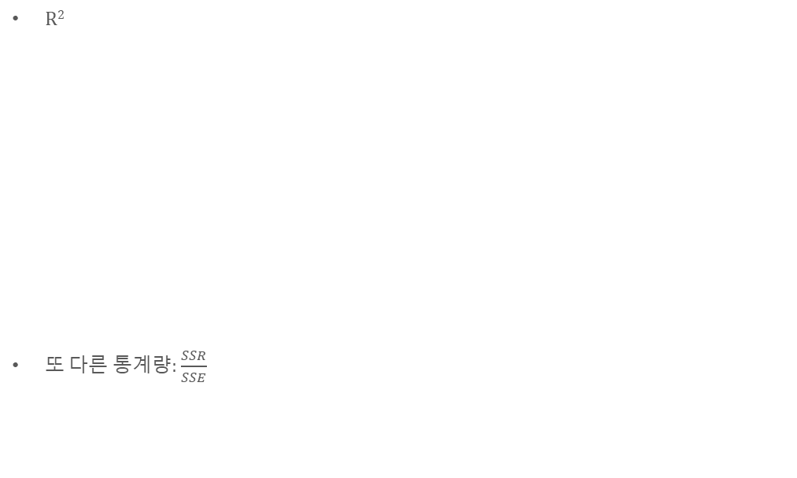
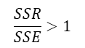
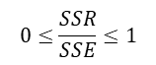
분산분석을 통한 회귀식 검증
R²
또 다른 통계량: $\frac{SSR}{SSE}$
https://www.youtube.com/watch?v=ClKeKeNz7RM&t=62s
$$\frac{SSR}{SSE}>1$$
X변수가 더 많은 설명 => X변수의 계수가 의미가 있음
$$0≤\frac{SSR}{SSE}≤1$$
에러가 더 많은 설명 => X변수의 계수가 의미가 없음 (기울기 = 0)

Slide 20
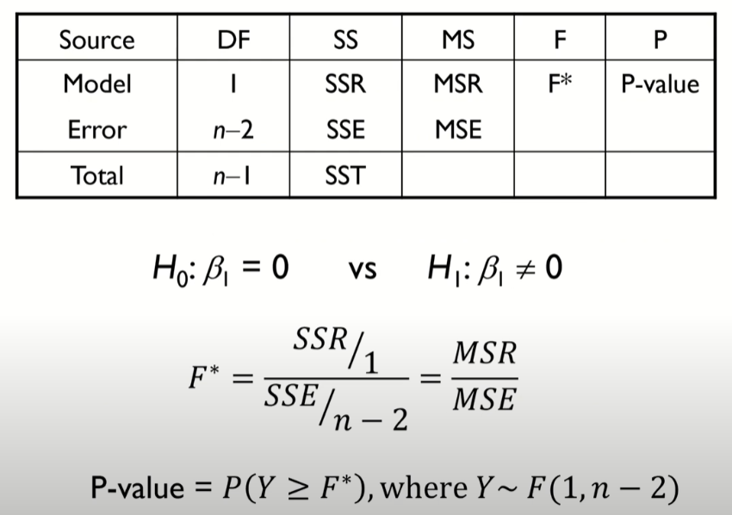
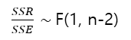
아래 통계량이 얼마나 커야 하는가?
$\frac{SSR}{SSE} \sim$F(1, n-2)
https://www.youtube.com/watch?v=ClKeKeNz7RM&t=62s

Slide 21
회귀분석으로 예측하기
독립변수
종속변수
학습데이터
trainX
trainY
검증데이터
testX
testY

Slide 22
회귀 분석으로 예측하기
회귀 계수로 계산된 예측 값
잔차: 실제 값과 예측 값의 차이

Slide 23
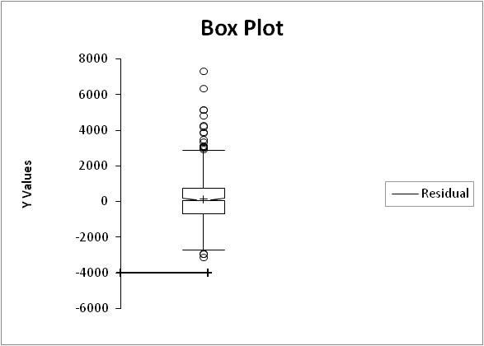
잔차의 분포
대칭 형태의 분포
일부 이상치 존재

Slide 24
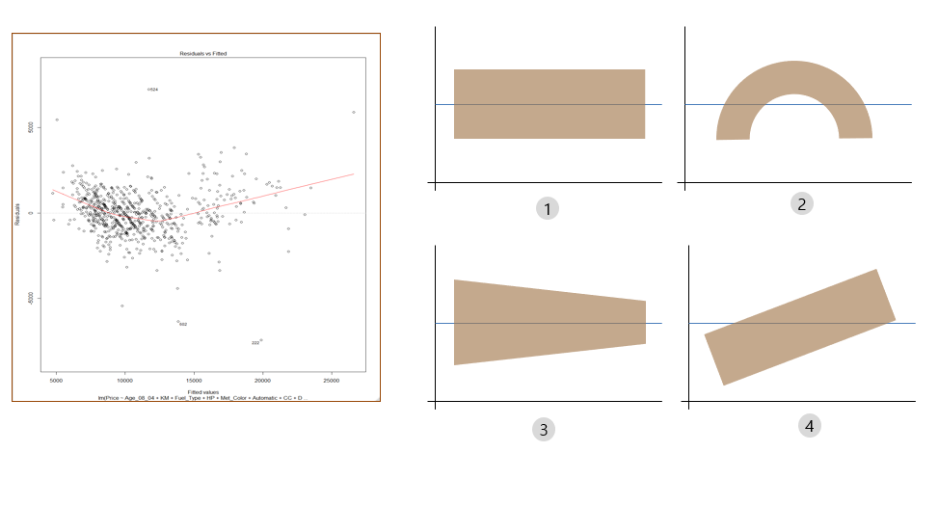
잔차 분석

Slide 25
입력 변수의 수를 줄여야 하는 이유
많은 입력 변수를 가진다면?
예측 변수 전부를 수집하는 것이 불가능하거나, 비용이 많이 듬
적은 수의 예측 변수로 더 정확한 예측을 할 수 있음
예측 변수가 많을수록 결측치 존재의 위험성이 높아짐
다중 공선성이 발생하여, 회귀 계수의 추정치가 불안해질 수 있음
종속변수와 상관없는 예측변수 사용 시, 예측의 분산이 증가할 수 있음
종속변수와 상관관계가 있는 예측 변수를 누락시킬 시, 예측 오차 혹은 편향도가 증가할 수 있음
참고) 다중공선성
두 개 이상의 예측 변수가 종속 변수에 동일한 선형 관계를 공유하는 것

Slide 26
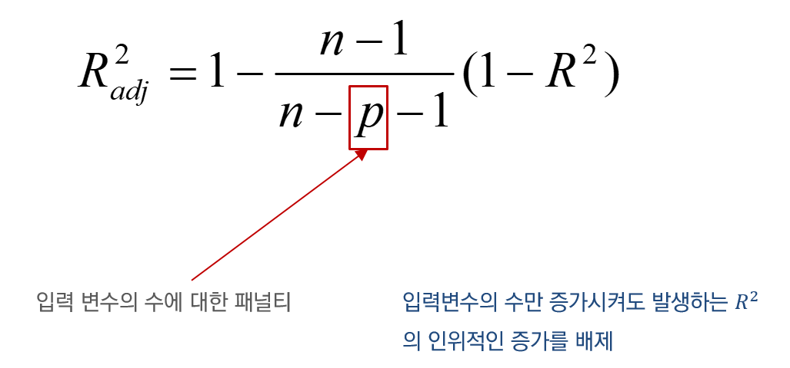
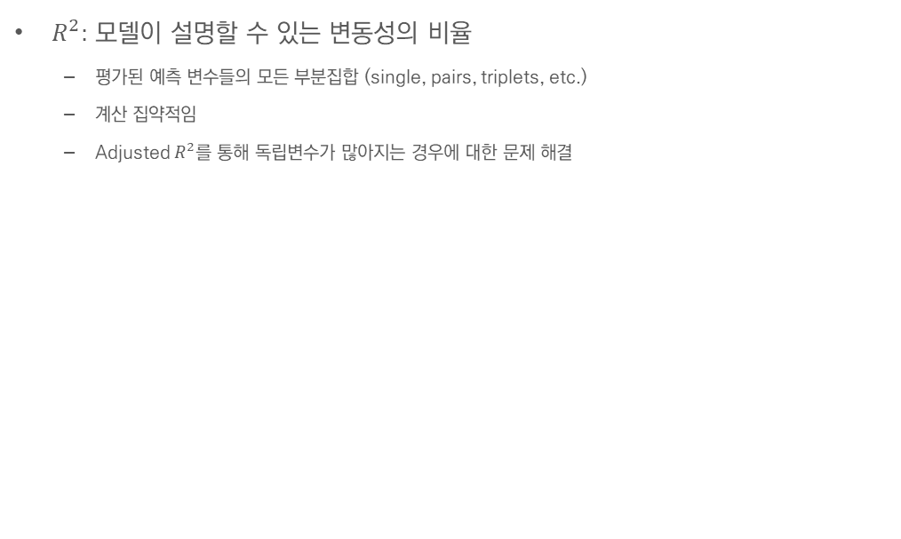
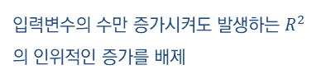
완전 탐색(Exhaustive Search)
$R^{2}:$ 모델이 설명할 수 있는 변동성의 비율
평가된 예측 변수들의 모든 부분집합 (single, pairs, triplets, etc.)
계산 집약적임
Adjusted $R^{2}$를 통해 독립변수가 많아지는 경우에 대한 문제 해결
입력 변수의 수에 대한 패널티
입력변수의 수만 증가시켜도 발생하는 $R^{2}$의 인위적인 증가를 배제

Slide 27
입력 변수 선택 방법
목표: 충분히 좋은 성능을 보이는 가장 간단한 모델을 찾는 것
모델이 더 강건해짐
예측 정확도가 더 높아짐
완전 탐색(Exhaustive Search)
부분 탐색 알고리즘
전진 선택법(Forward Selection)
후진 제거법(Backward Elimination)
단계 선택법(Stepwise Selection)

Slide 28
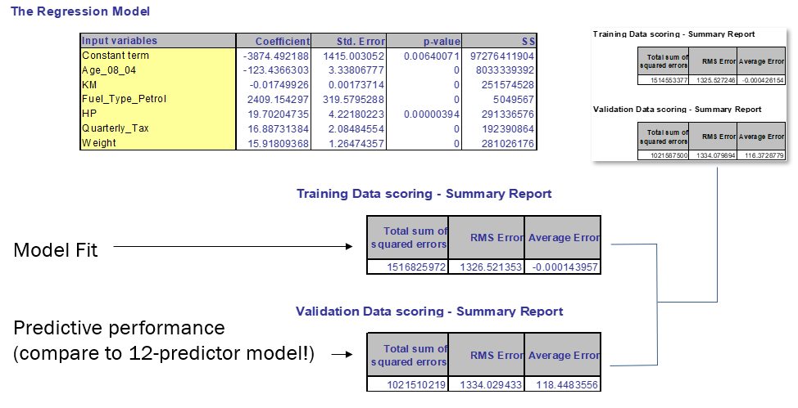
모델(예측 변수 6개)

Slide 29
정리
선형 회귀 모델은 설명 뿐 아니라, 예측까지 할 수 있는 유명한 도구임
좋은 예측 모델은 높은 정확도를 가짐
예측 모델은 학습용 데이터 세트를 사용하여 구성되며, 별도의 검증 데이터 세트에서 평가됨
예측 정확성과 강건함을 위해서는 불필요한 입력 변수를 제거하는 것이 중요함
변수 선택 방법(전진 선택법, 후진 제거법, 단계 선택법): 좋은 후보 모델을 찾는데 도움이 됨.
이러한 작업을 실행한 후, 평가해야 함
Notes:
Remind:
2 types of revenue sources: initial sales and additional service and part sales over time (e.g., elevator manufacturer, software editor, etc.).
See Kumar and Reinartz (2002), HBR paper, challenging the loyalty myths
Retention
Steady stream of revenue over time (base profit) not for all industries but for industries charging the basic fee such as utilities, telecommunication (including the Internet)…
Sales growth
Satisfied and loyal customers increase spending (from multi-brand loyal to mono-brand loyal e.g. packaged goods, bank consolidation)
Cross and up-sell opportunities unless the brand is very strongly anchored or has very narrow product lines.
Customer referrals
Referral is very credible information source for purchase decision making.
Its impact is more substantial in services than in goods as the uncertainty on quality is higher.
Now it becomes easy and cheap to track customer referrals to integrated them into a LTV model (e.g., Amazon’s Wish list)
Buzz marketing is Hot: to generate word of mouth… (e.g., instead of rely on celebrities and opinion leaders, find out standard key users and online pollination (chat room) to generate WoM.)
Be careful to negative WoM: customer satisfaction is the bottom line.
Reduced operation cost
New sales to existing customer require less marketing, no new credit checks, less paperwork, and less time
Customers become familiar with the company, its product lines, and its procedures (less spending on communication).
Premium price
Less sensitive to price due to the switching cost (explain with a drawing: regular price for new customers + switching cost) (Not always!!! Loyal customers expect something in return for their loyalty  give something valuable with a low cost to the firm e.g., free ticket during the off-season, “Co-opetition”)
Not really paying a higher price but less looking for a bargaining deal (i.e. waiting for promotion)
Loyal customers appreciate the service quality initiatives (e.g., restaurant, hotel, airline) (appreciation of better quality may lead the firm to have more room for charging a premium price.)

